Slide 1
Скло
Будівельний матеріал

Slide 2
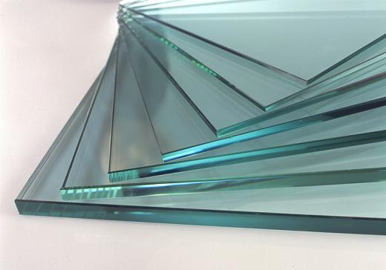
Під склом розуміють сплави різних силікатів з надлишком діоксиду силіцію. Розплавлене скло не відразу твердне при охолодженні, а поступово збільшує свою в'язкість, аж поки не перетвориться в однорідну тверду речовину. Скло при твердінні не кристалізується, тому воно не має різко вираженої точки плавлення. На відміну від кристалічних матеріалів скло, при нагріванні у відповідному температурному інтервалі розм'якшується поступово, переходячи з твердого крихкого стану у тягучий високов'язкий і далі — у текучий стан — скломас
Скло (неорганічне скло) — тверда аморфна речовина, прозора, в тій чи іншій частині оптичного діапазону (в залежності від складу), отримана під час застигання розплаву, що має склотвірні компоненти

Slide 3
У природі скло зустрічається у складі вулканічних порід, які швидко охололи з рідкої магми при взаємодії з холодним повітрям чи водою. Іноді скло зустрічається у складі метеоритів, розплавлених при проходженні атмосфери.
Сировиною для виробництва звичайного скла є сода Na2C03, вапняк СаС03 і пісок Si02. Усі складові частини очищають, змішують і сплавляють за температури близько 1400 °С. Відбуваються такі реакції (спрощено):
Na2C03 + Si02 = Na2Si03 + C02↑
СаС03 + SiO2 = CaSi03 + С02↑
Фактично до складу скла входять силікати натрію і кальцію, а також надлишок Si02. Тому склад звичайного віконного скла можна подати такою спрощеною формулою: Na20 • СаО • 6Si02.

Slide 4
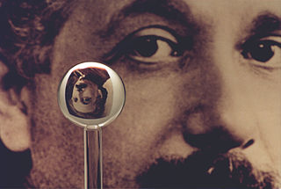
Змінюючи склад шихти, додаючи різні добавки, одержують скло з наперед заданими властивостями. Так, якщо замість соди Na2C03 взяти поташ К2С03, то можна добути високоякісне тугоплавке скло, з якого виготовляють хімічний посуд. А якщо взяти поташ К2С03, кремнезем Si02 і оксид плюмбуму(ІІ) РЬО, то утвориться кришталь.
Особливий вид скла — кварцове скло. Воно являє собою склоподібну форму чистого кремнезему Si02. Таке скло зовсім не чутливе до різких коливань температури, воно має цінні оптичні властивості (пропускає ультрафіолетові промені).

Slide 5
На основі скла створюють мікрокристалічні матеріали — ситали. Вони дуже міцні, хімічно й термічно стійкі, а тому використовуються для виготовлення апаратури для хімічних виробництв, деталей машин і механізмів, труб, електроізоляторів тощо. Сучасна промисловість виробляє спеціальне скло, стійке проти дії радіоактивного випромінювання.
Скло широко використовують майже у всіх галузях промисловості та в побуті. З нього виготовляють труби, тару, лабораторний посуд, деталі оптичних приладів, художні вироби, побутовий посуд. На основі скла виготовляють скловолокно, яке застосовують для пошиття спецодягу, а також склопластики, зокрема склотекстоліт. Цей склопластик — чудовий будівельний матеріал (міцний, не гниє, легко обробляється). Склотекстоліт використовують як конструкційний матеріал у машинобудуванні, а в електроніці — як ізолятор.

Slide 6
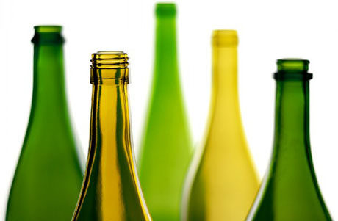
Види скла
В залежності від практичного використання скляних виробів змінюється хімічний склад скла, форма, розміри, та спосіб їхнього виготовлення. Сучасна скляна промисловість виготовляє найрізноманітніші вироби — промислове та побутове листове скло, скляні труби і ізолятори, медичне та парфумерне скло, тарне та сортове скло, піноскло, скловолокно, ситали та інше.
Тарне скло
Тарне скло займає досить велику частку від загального об‘єму продукції, що виготовляють скляні заводи. Це відбувається тому, що тарне скло використовується для фасування, зберігання та транспортування різноманітних рідких пастоподібних та твердих продуктів.

Slide 7
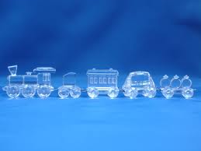
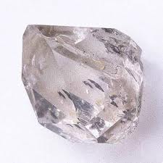
Кришталь
Кришталь — художнє скло, що називають так за схожість із гірським кришталем — один із найдорожчих і найгарніших різновидів. Із нього виготовляють різноманітний посуд, вази, люстри, що можуть посперечатися своєю красою із найвитонченішими витворами мистецтва.
Оптичне скло використовують для виготовлення лінз, призм, кювет і багато чого іншого.
Хіміко-лабораторне скло має високу хімічну й температурну стійкість, що дає змогу використовувати його під час наукових, часом небезпечних дослідів.

Slide 8
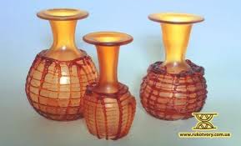
Застосування
Зі скла виробляють волокно, вату, тканини тощо. Ці матеріали відзначаються, значною механічною міцністю, негорючістю, кислотостійкістю і високими тепло- і електроізоляційними властивостями. Вони мають широке застосування в різних галузях техніки і будівельній справі.
У зв'язку з його згаданими електро-фізичними властивостями, скло застосовують для виготовлення низько- та високовольтних ізоляторів, балонів і ніжок освітлювальних та електронних ламп, газорозрядних приладів, тонко- та товстостінних газонепроникних і вакуум-щільних оболонок, різних електровакуумних приладів, рентгенівських трубок, компонентів електричних ланцюгів, що мають специфічні електро-фізичні властивості.

